Slide 1
БЮДЖЕТНИЙ УСТРІЙ
І ПОБУДОВА БЮДЖЕТНОЇ СИСТЕМИ
ТЕМА-2
Литвинчук Ірина Вікторівна, к.е.н., доцент
Житомир – 2026

Slide 2
ПЛАН
2.1. Основи побудови бюджетного устрою.
2.2. Структура бюджетної системи України.
2.3. Бюджетна класифікація.

Slide 3
2.1. Основи побудови бюджетного устрою.
Розділ IX ТЕРИТОРІАЛЬНИЙ УСТРІЙ УКРАЇНИ (https://zakon.rada.gov.ua/laws/show/254%D0%BA/96-%D0%B2%D1%80#Text)
Стаття 132. Територіальний устрій України ґрунтується на засадах єдності та цілісності державної території, поєднання централізації і децентралізації у здійсненні державної влади, збалансованості і соціально-економічного розвитку регіонів, з урахуванням їх історичних, економічних, екологічних, географічних і демографічних особливостей, етнічних і культурних традицій.
Стаття 133. Систему адміністративно-територіального устрою України складають: Автономна Республіка Крим, області, райони, міста, райони в містах, селища і села.
До складу України входять: Автономна Республіка Крим, Вінницька, Волинська, Дніпропетровська, Донецька, Житомирська, Закарпатська, Запорізька, Івано-Франківська, Київська, Кіровоградська, Луганська, Львівська, Миколаївська, Одеська, Полтавська, Рівненська, Сумська, Тернопільська, Харківська, Херсонська, Хмельницька, Черкаська, Чернівецька, Чернігівська області, міста Київ та Севастополь.
Міста Київ та Севастополь мають спеціальний статус, який визначається законами України.

Slide 4
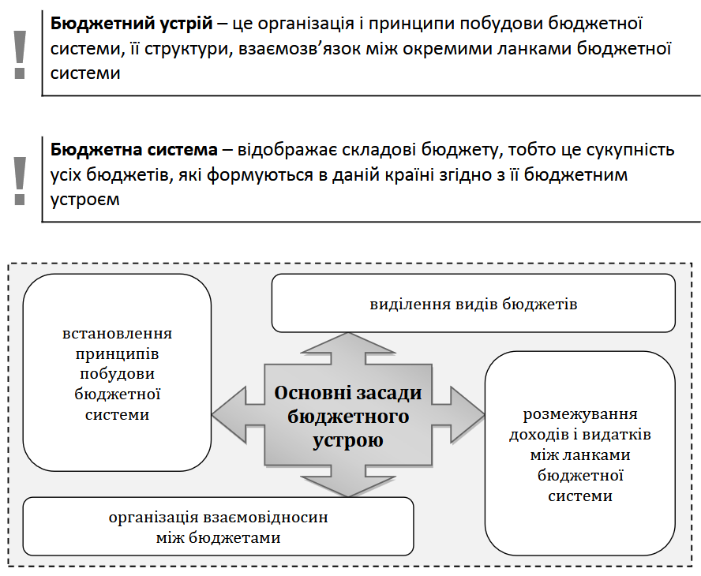

Slide 5
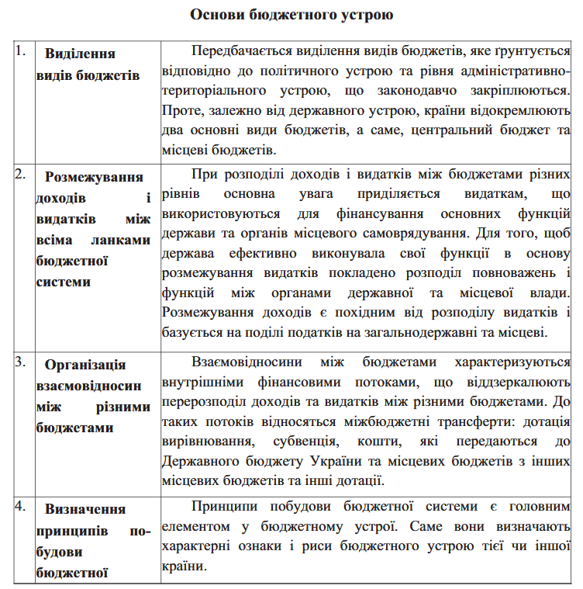

Slide 6
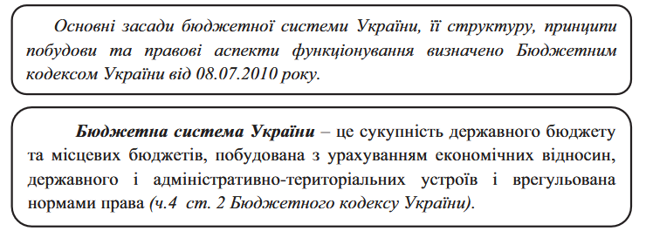
2.2. Структура бюджетної системи України.

Slide 7
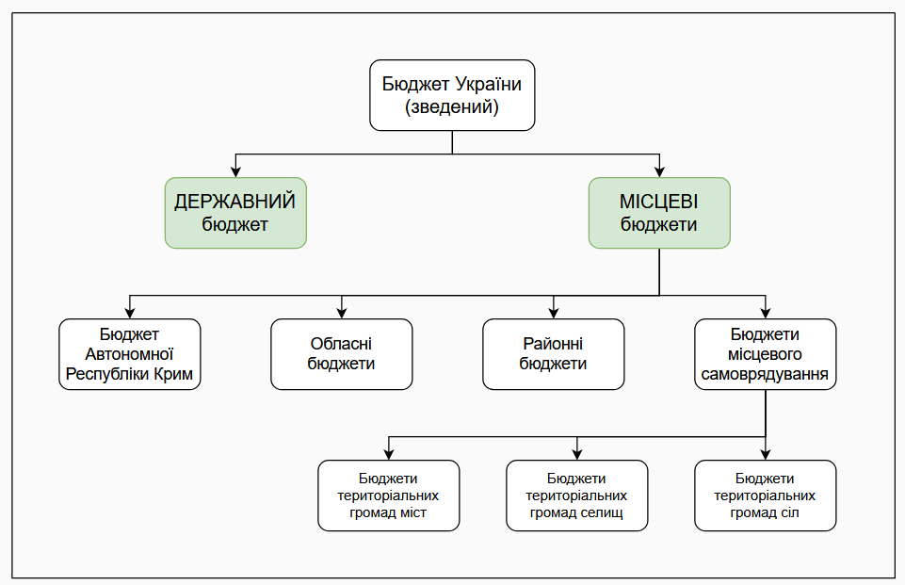

Slide 8
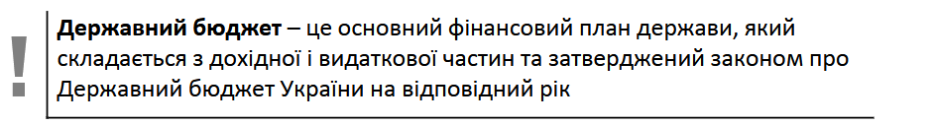
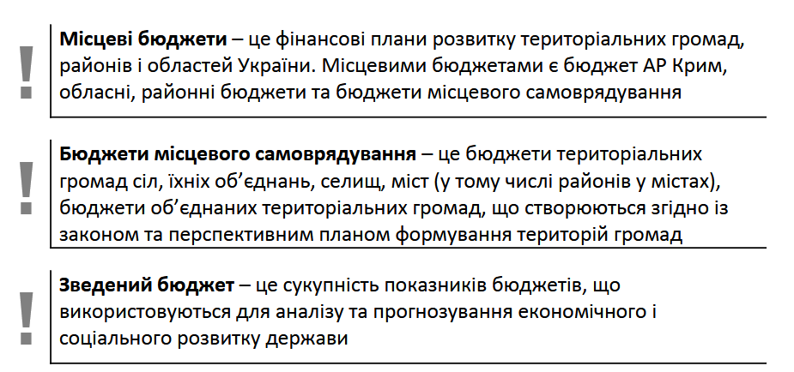

Slide 9
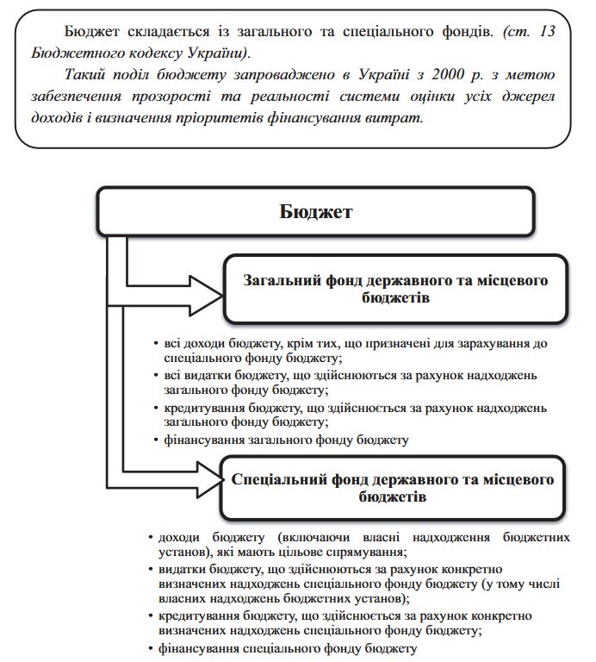

Slide 10
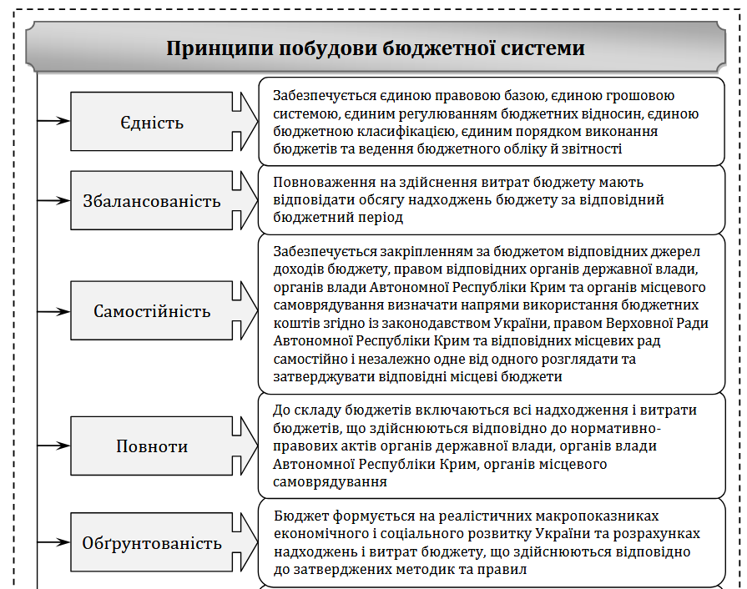

Slide 11
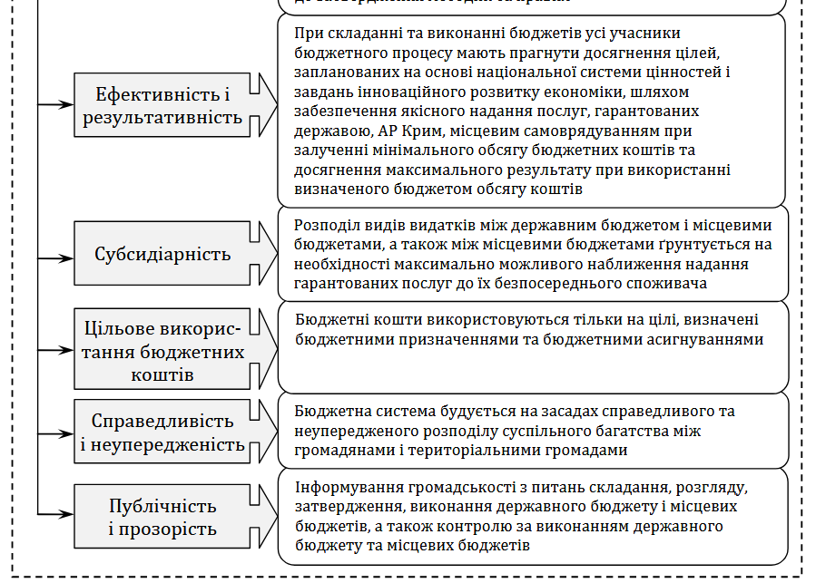

Slide 12
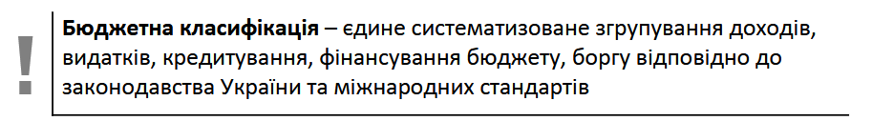
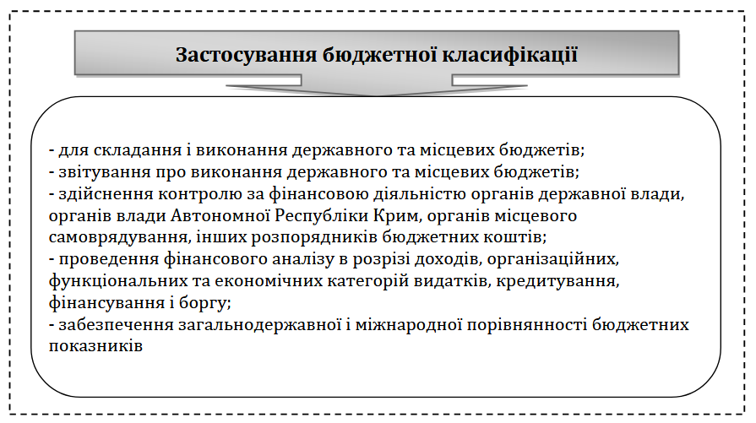
2.3. Бюджетна класифікація.

Slide 13
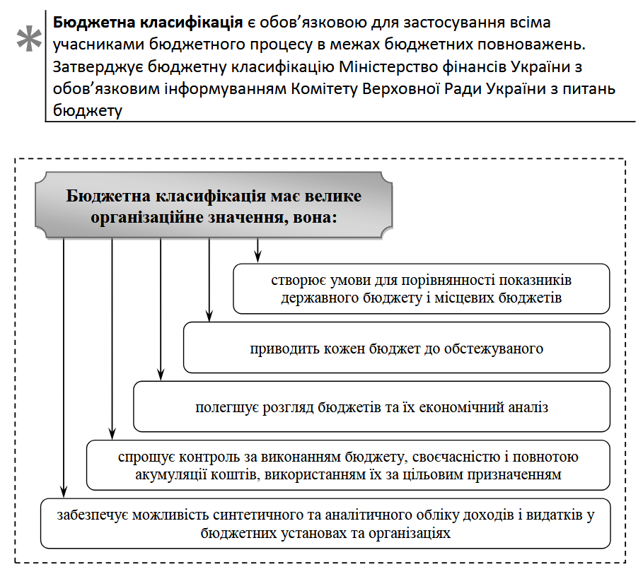

Slide 14
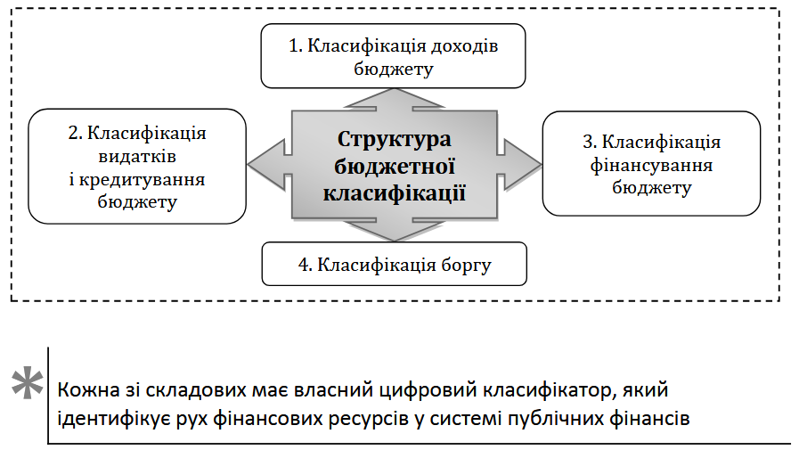
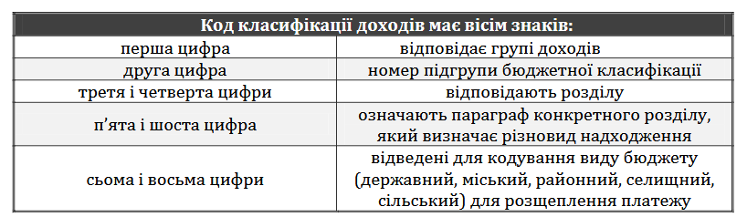

Slide 15
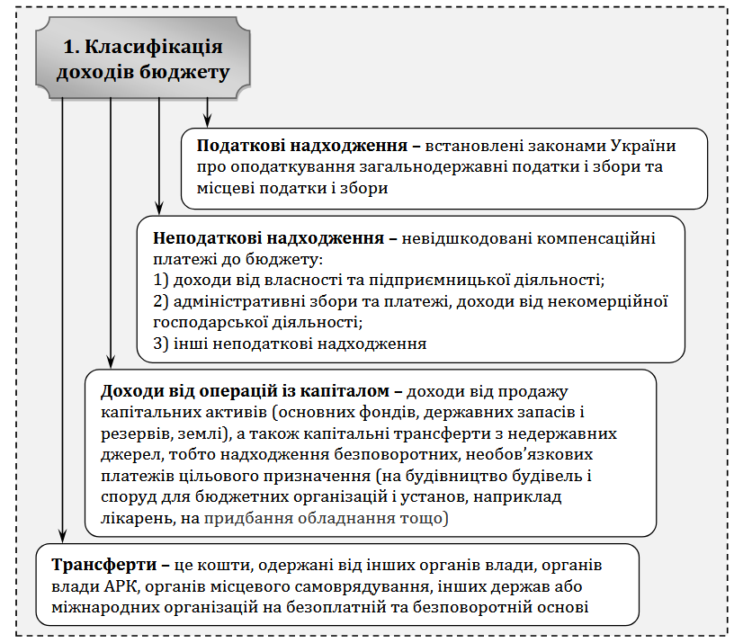

Slide 16
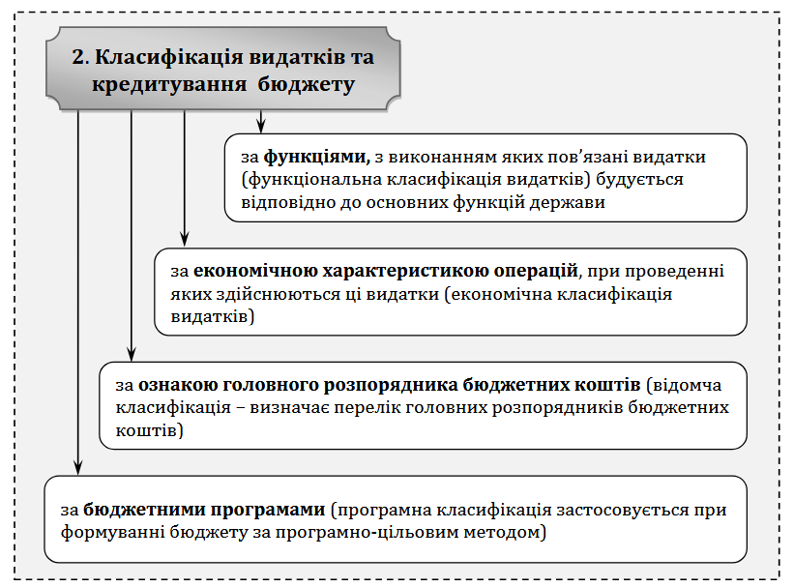

Slide 17
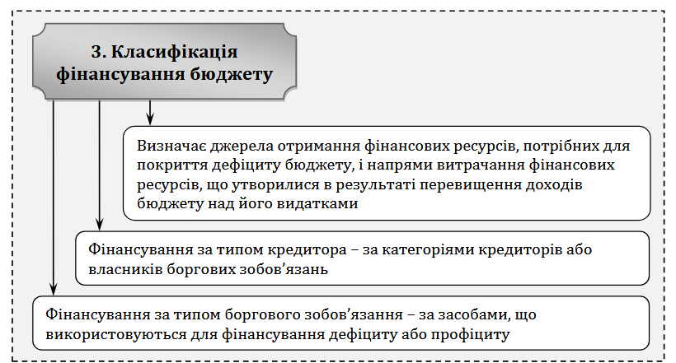

Slide 18
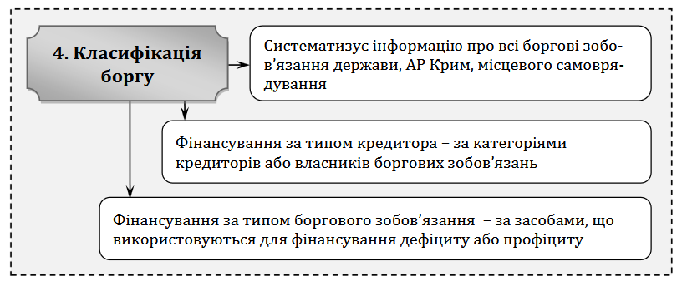

Slide 19
Дякую за увагу!

